Slide 1
Dana dan Uang Daring dengan animasi sederhana
oleh Djoko Luknanto (http://ugm.id/luk, http://ugm.id/look)

Slide 2
GoPay-GoCar setelah Purnabhakti & Pageblug COVID-19
Topik yang ingin dikemukakan sebenarnya sangat sederhana.
Penambahan animasi seperlunya agar alur informasi tidak disajikan secara serentak (dapat membingungkan pembelajar).

Slide 3
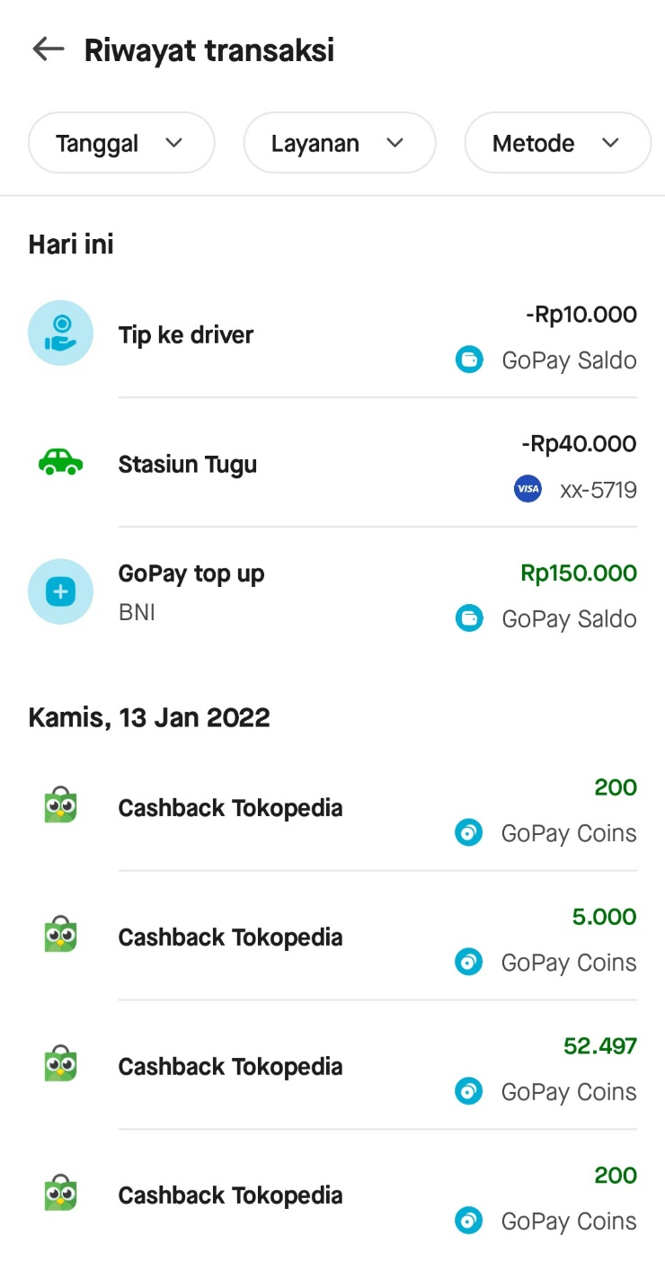
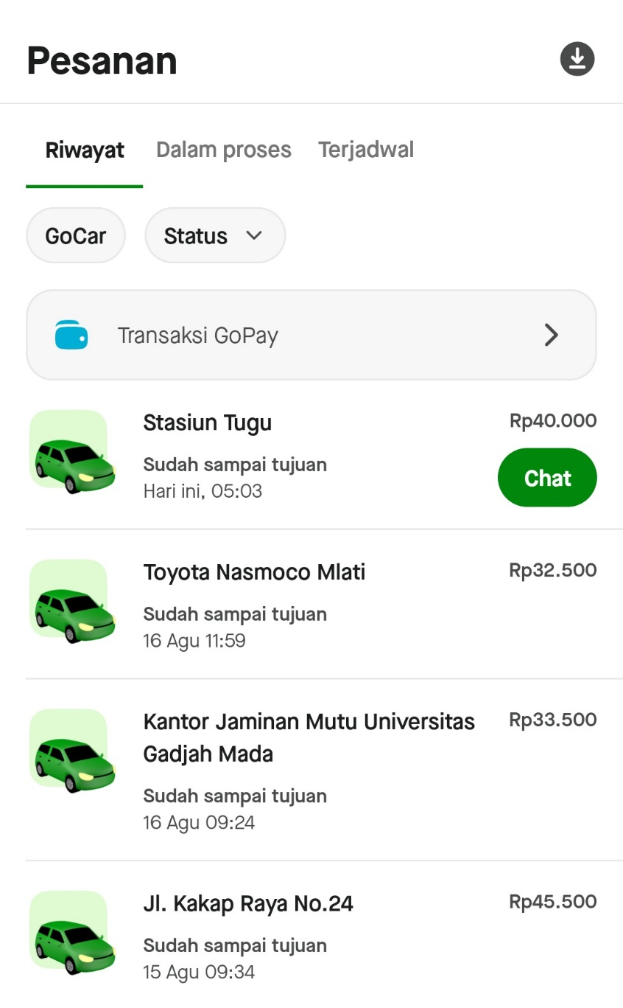
GoPay-GoCar setelah Purnabhakti & Pageblug COVID-19
uang parkir dan tip supirnya
tip GoCar
jaman saiki
kartu kredit
top up
agar bisa membayar tip
Setelah COVID-19 berlalu banyak kegiatan luring
jaman mbiyèn

